Slide 1
PROGRAMME EDUCATIF FEDERAL
FICHE
« ACTION »

Slide 2
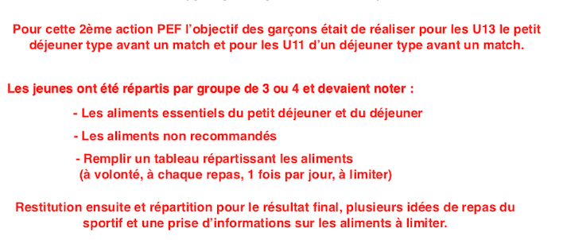
Nom du club
Date
27/10/2020
Nb participants
22
ES LONGEVILLE
U11 ET U13
Catégories
District
Nom de l’action
VENDEE
REPAS TYPE DU SPORTIF ET CLASSEMENT DES ALIMENTS
Thématique
SANTE
Résumé de l’action

Slide 3
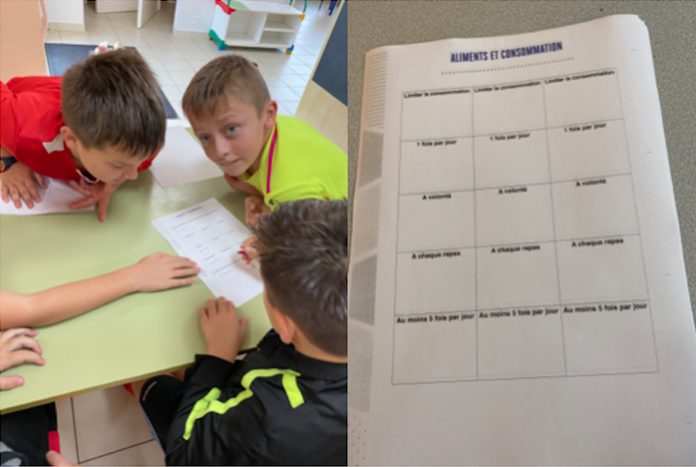
PHOTO DE L’ACTION

